Slide 1
金融知识普及月 金融知识进万家 争做理性投资者 争做金融好网民
2020年

Slide 2
一、保险知识

Slide 3
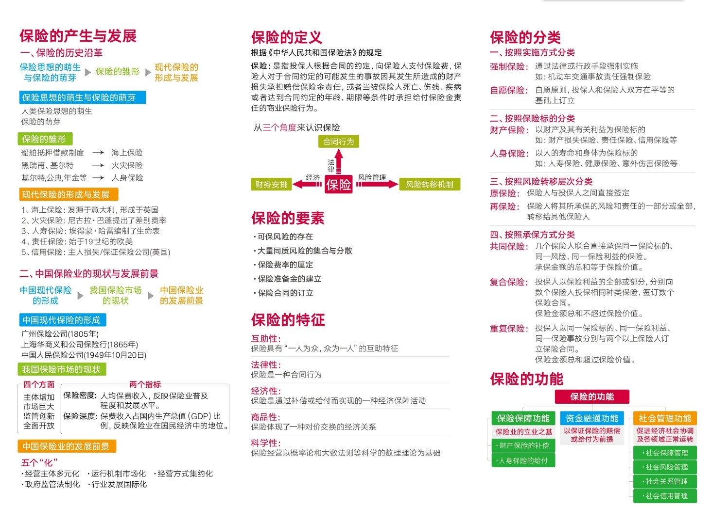

Slide 4
二、个人信息保护

Slide 6
三、反洗钱知识宣传

Slide 7
Q1：什么是保险洗钱?
指犯罪分子将非法所得、非法收益投入保险市场，通过利用投保、退保、理赔等交易方式来掩饰和隐瞒其资金的来源或性质，最终将洗清的非法所得冠上“合法”的帽子，以逃避法律法规制裁。
Q2：洗钱有何危害？
洗钱可以使不法分子的非法资金得到转移、掩饰、非法占有，从而进一步的：
助长刑事犯罪、涉恐活动等，威胁国家安全；
危害金融体系，市场机制运作和公平竞争；
助长和滋生腐败，破坏社会、国家稳定。
Q3：为何需要进行反洗钱？
近年，走私、贪腐、诈骗、毒品等上游犯罪仍处于高位，预防和打击洗钱犯罪的目的是遏制其上游犯罪；反逃税、反恐怖融资、跨境异常资金监测、现金管理都是当前反洗钱的重要任务，也是落实《国务院办公厅关于完善反洗钱、反恐怖融资、反逃税监管体制机制的意见》的重要措施，有利于维护国家安全和金融稳定。

Slide 8
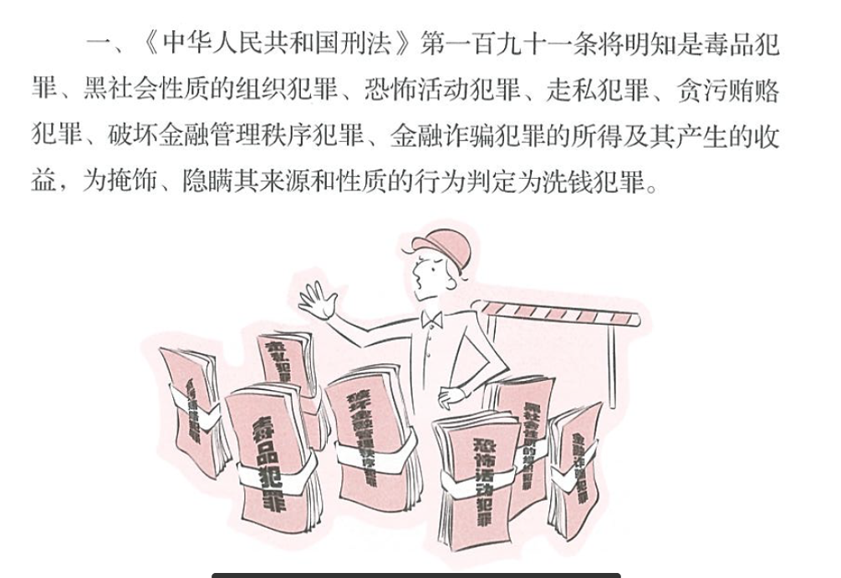
什么是洗钱罪?
截图取自人行“加强账户管理，完善三反监管体系”宣传手册

Slide 9
Q4：目前都有哪些新型洗钱犯罪?
1.新型涉外网络传销洗钱+虚拟货币洗钱
由于虚拟货币的交易匿名且跨境不可追踪等特点，也成为洗钱的高风险领域。我国公安在2015年破获了一起新型涉外网络传销洗钱案，涉及23个国家的22万名会员，涉案金额高达5亿元人民币。传销组织在境外搭建网站宣传投资虚拟货币能获取暴利且有金融信用担保，诱惑性极强。投资者缴纳高额注册会费，可转换虚拟货币用于投资、套现等获得高额增值。并且，会员在线下发展会员可获取高额返利，发展越多提成越多。
2.电商洗钱
随着互联网、第三方支付的发展，其电子支付手段十分便捷，且成本更低，典型表现是虚构电商虚拟交易洗钱。
某案件被告人在2016年时买下4个电商店铺用于洗钱，每个店铺设置一个600元的商品，非法获得资金在流入店铺对公账户后再联络取钱手取现，并给予10%的取现服务费。
3.非法集资、电信诈骗犯罪+跨境洗钱
近年，非法集资犯罪风险突出，电信诈骗、银行卡诈骗等犯罪作案手法不断翻新、升级，其犯罪收益与跨境洗钱活动相互交织，借助离岸账户、贸易结算、境外取现以及地下钱庄转移犯罪所得。
4.特定非金融领域洗钱
洗钱活动近年开始向房地产、贵重金属交易、艺术品拍卖、典当等特定非金融领域渗透，主要利用非实名制交易、现金交易等方式洗钱。

Slide 10
Q5：如何防范洗钱犯罪？
您可能在不知情的情况下被犯罪分子利用，帮助其进行了洗钱，其结果不但会直接损害您的个人利益及信用，还将损害金融体系稳定及国家安全，情节严重的也将构成犯罪，因此在日常特别要注意以下几点：
请务必保管好您个人的各类身份证件、银行卡、信用卡以及U盾等重要物品，不出租，不随意借给他人使用；
请不要使用您的个人账户替他人收付可疑资金，向陌生人或者您不了解的组织、团体、企业等透露您的银行账号、电子支付账号等信息；
注意防范新型洗钱手段，包括养成定期更改密码的习惯、不随意使用一些可疑的公共无线Wi-Fi、不扫可疑的二维码进行支付等；
请选择品质良好、安全可靠的金融机构，使用各种合法的金融服务。

Slide 11
三井住友海上在此特别提示您：
反洗钱是我们共同的责任，请主动配合金融机构履行反洗钱义务！
我公司作为反洗钱义务机构，严格按照《中华人民共和国反洗钱法》、《中国人民银行关于加强反洗钱客户身份识别有关工作的通知》及相关法律法规的要求，依法履行客户身份识别义务及非自然人客户受益所有人的身份识别义务。

Slide 12
四、反保险欺诈

Slide 13
保险欺诈的定义
中国银保监会《反保险欺诈指引》
保险欺诈是指假借保险名义或利用保险合同谋取非法利益的行为，主要包括保险金诈骗类欺诈行为、非法经营保险业务类欺诈行为和保险合同诈骗类欺诈行为等。除特别说明，本指引所称欺诈仅指保险金诈骗类欺诈行为，
包括：
故意虚构保险标的，骗取保险金；
编造未曾发生的保险事故、编造虚假的事故原因或者夸大损失程度，骗取保险金；
故意造成保险事故，骗取保险金的行为等。

Slide 14
保险欺诈经典案例汇编：案例一
“免费”修车的伎俩
为在汽修界站稳脚跟吸引客户，店主彭某悄悄推出了“免费”修车的业务。实际就是用自己的车辆和客户车辆
人为碰撞制造事故，来骗取保险公司的理赔款。
彭某自称，一些车主会自己提出进保险修车，而对于新客户，彭某有时会主动提出通过走保险来“免费”修车。
通常情况下，彭某会选取距离他修车厂较近的道路，驾驶自己的小轿车作为道具车，用非常缓慢的速度去轻轻碰
擦客户的车，把车辆原有擦痕覆盖住。假事故做成之后若是进彭某的保险，则由他本人打电话报案，反之则由客
户报案，然后到保险公司指定的定损中心去定损。
特征
思考
1、修理厂自有车辆作为标的或三者车多次出险，故意制造事故骗取理赔款；
2、出险地点多为修理厂附近，事故损失多为轻微碰擦。
保险公司面临新的欺诈风险趋势：
1、保险欺诈目前呈零散化、单案低金额化发展；
2、经修理厂诱导，相关车主也会不同程度地参与到相关案件当中去，“一些车主会自己提出进保险
‘免费’ 修车”，参与到案件欺诈过程当中去。

Slide 15
保险欺诈经典案例汇编：案例二
“蚂蚁搬家”式保险欺诈
王某是汽车美容店的修理工，因工作原因，平日里有人会向其兜售伪造的道路交通事故认定书，每份150元，
王某就拿了两张放在自己车里。
2016年9月，王某的朋友俞某来他店里准备修车，王某就让当初卖给他伪造的“道路交通事故认定书”的人根
据他提供的信息，填写好相关内容，然后王某自己拿着相关材料去定损，后拨打保险公司电话申请进保。一路下
来，俞某的车修好了，保险公司也顺利理赔，3000元的理赔款也顺利打到了俞某账上。俞某转手将3000元打给了
王某，其中2500元是修车费，500元是好处费。
2016年11月，王某自己的车要卖，需先修理，他就故伎重演，用买来的伪造的道路交通事故认定书进行骗保，
这次骗得的3150元全部进了王某的腰包。
特征
思考
1、事故证明为交警出具的事故认定书，且含一次性赔付；
2、事故损失多为轻微碰擦，撞非机动车案件。
王某的目的是进行保险诈骗，但手段行为是伪造、买卖国家机关公文。本案属于“蚂蚁搬家”
式保险欺诈，未达个人进行保险诈骗罪的立案标准金额，故不构成保险诈骗罪。但他购买、伪造
“道路交通事故认定书”，骗取保险公司理赔款，其手段行为已经触犯《中华人民共和国刑法》第
二百八十条之规定，涉嫌伪造、变造、买卖国家机关公文、证件、印章罪。

Slide 16
保险欺诈经典案例汇编：案例三
婚车变“骗保车”
罗某因朋友结婚需要，向他人借用了一辆保时捷跑车作婚车。借到车的罗某在检查时发现跑车车身有损伤，询
问车主后得知车辆之前发生过交通事故，还没来得及去修理。罗某突发奇想：何不用这辆有损伤的豪华婚车制造
一起假交通事故，趁机捞一笔保险公司的理赔款。
罗某找到了在某汽车维修公司工作的阮某，将自己的计划告知了阮某，并答应事成之后给阮某可观的报酬，阮
某一口答应与罗某合作。之后，阮某偷偷将汽车维修公司内正在进行保养维修的面包车擅自开走，为了不暴露自
己，阮某还找老乡赵某来帮忙，充当面包车驾驶员。
到了约定的时间，罗某等人先分别驾驶保时捷车和面包车行驶至一个偏僻路段，布置出刚发生交通事故的现场。
紧接着，阮某的老乡赵某报了警，谎称自己驾车碰撞了保时捷车，等交警赶到后，罗某等人便按事先商量好的说
法向交警说明事故情况。交警走后，阮某再将赵某的驾驶证拿走办理保险理赔事宜，并给了赵某500元“辛苦费”。
特征
思考
1、两车碰撞的痕迹明显不符；
2、面包车的定损点为浦东某汽车修理厂，与面包车驾驶员申请理赔款时提供的开具修车发票上的公
司不符。
拼凑故意制造交通事故仍是当前车险欺诈的主要形式之一，保险公司应特别留意两车均非车主
本人驾驶的高端车与低端车碰撞案件，发现疑点，及时联系公安机关介入。

Slide 17
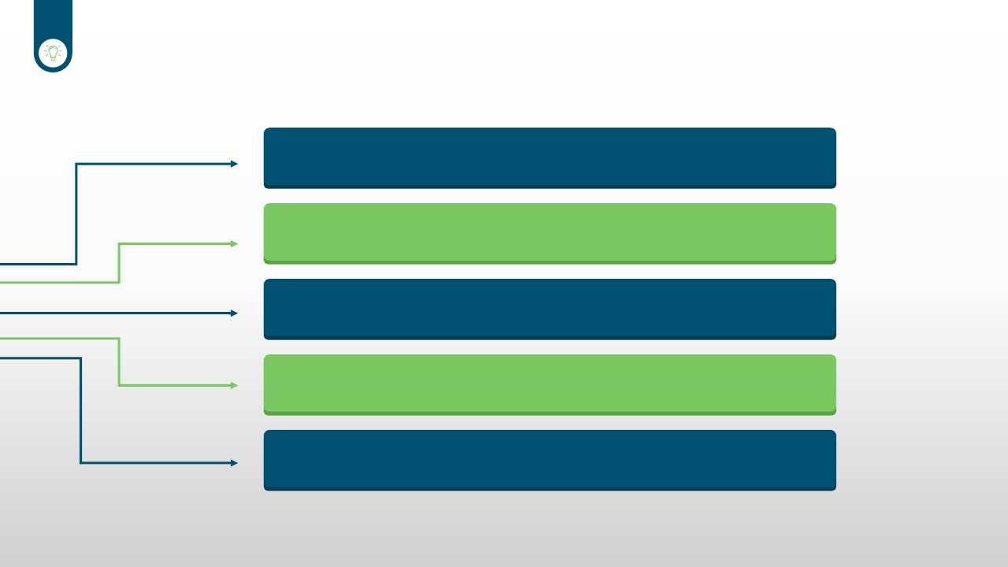
反保险欺诈工作在行动
公司欺诈风险管理需要公司全员的积极参与
提高欺诈风险管理意识、有效预防欺诈风险
理赔端防范是重点、销售端承保端防范是基础
强化风险内部控制、加大运用新技术
发现欺诈，也可积极举报 jubao@ms-ins.com.cn

Slide 18
五、防范非法集资

Slide 19
Part1： 如何防范非法集资？ 首先，您需要了解非法集资

Slide 21
Part2： 时刻保持警惕和头脑清醒 “守住钱袋子、护好幸福家”

Slide 22
一、如遇以下情形务必提高警惕
1、以投资养老产业可获高额回报或预定床位、预存会费可拿收益的养老为幌子的；
2、以私募入股、合伙办企业为幌子，但不办理企业工商注册登记的；
3、以“看广告、赚外快”“消费返利”“慈善”“互助”“虚拟货币”“区块链”等为幌子的；
4、以投资境外股权、期权、外汇、黄金、期货等为幌子的，尤其是鼓励发展他人并给予提成，有的在境外如港澳台、东南亚国家的高档酒店召开“投资”推介会；
5、明显超出公司注册登记的经营范围，尤其是没有从事金融业务资质；
6、公司网站、服务器设在境外或公司高管是外国人，进行虚假宣传的；
7、公司网站无正式备案，或频繁变换网站名称、投资项目的；
8、要求缴纳投资款以现金方式，或者向个人账户、境外账户转账的；
9、许诺超高收益率，尤其是许诺“静态”、“动态”收益；
10、赠送以组织考察、旅游、讲座等方式招揽老年群众的；
11、在街头、超市、商场等人群流动、聚集场所摆摊、设点，发放“理财产品”广告，尤其以中老年人为主要招揽对象。

Slide 23
二、避开投资陷阱的“三看三思三不要”
三看
一看是否取得金融监管部门（如人民银行、银保监会、证监会等）的批准文书，
并向监管部门核实真伪；
二看投资理财产品是否在批准的经营范围内；
三看资金投向领域是否真实、安全、可靠。
三思
一思是否真正了解该产品及市场行情；
二思投资收益是否符合市场经营规律；
三思自身经济实力是否具备抗风险能力。
三不要
一不要盲目相信造势宣传，因为他们往往拉大旗作虎皮；
二不要盲目相信熟人介绍、专家推荐，因为他们也可能被骗了；
三不要被高利诱惑盲目投资，因为高利息的钱都是自己的本金。

Slide 24
Part3： 自觉远离非法集资 切勿实施及参与非法集资

Slide 25
二、参与非法集资的损失由谁承担
参与非法集资,法律不保护,政府不买单！
根据我国法律法规，因参与非法集资活动而受到的损失，由参与者自行承担，所形成的债务和风险，不得转嫁给未参与非法集资活动的其它任何单位。集资款的清退应根据清理后剩余的资金，按照集资人参与的比例给予统一的清退。经人民法院执行，集资者仍不能清退集资款的，应由参与者自行承担损失。这意味着一旦社会公众参与非法集资，其利益不受法律保护，所受损失不得要求政府、有关部门和司法机关承担。

Slide 26
三井住友海上在此特别提示您：
购买保险产品时要尽量做到“三查、两配合”，即通过保险公司官方网站、官方客服电话或银保监会、行业协会网站查人员、查产品、查单证，配合做好转账缴费、配合做好回访。
不相信高息“保险”，不被小礼品打动，不接收“先返息”之类的诱饵；不相信任何以保险公司资金运用、项目投资和购买股份等为名目并承诺高额利息或回报的投资行为；不与保险从业人员个人签订投资理财协议，不接收保险营销员个人出具的任何收据、欠条。发现非法集资线索请积极举报。

Slide 27
若您发现存在利用我公司名义进行非法集资活动的、或者我公司从业人员涉及非法集资活动的情况，请积极举报!
三井住友海上火灾保险
反欺诈反非法集资举报信箱：
jubao@ms-ins.com.cn
更多相关信息，敬请您登录我司官网
http://www.ms-ins.com.cn/Pages/cus2.aspx
第五章宣传内容出自中国银保监会防范非法集资宣传教育参考资料（2020年）

Slide 28
六、理性借贷并合理使用信用卡

Slide 29
近年来，信用卡业务发展较快，已成为银行零售业务的重要组成部分，在促进居民消费、方便居民生活方面发挥了积极作用，但使用信用卡过程中的问题也日益突显。根据信用卡业务的一些投诉热点和消费误区，中国银保监会消费者权益保护局发布2020年第四号风险提示提醒消费者：应正确认识信用卡功能，合理使用信用卡，树立科学消费观念，理性消费、适度透支。
一是科学认识信用卡功能。
信用卡的主要作用是满足金融消费者日常、高频、小额的消费需求，方便消费者生活。但有些消费者过度依赖信用卡透支消费，背负了超出其偿还能力的大额信用卡贷款，甚至陷入“以贷还贷”“以卡养卡”的境况，导致资金紧张、还款压力倍增等问题。还有消费者将信用卡借款违规用于房地产、证券、基金、理财等非消费领域，放大资金杠杆，易导致个人或家庭财务不可持续，并会承担相应后果，也致使金融机构风险累积。消费者应当正确认识信用卡功能，理性透支消费，不要“以卡养卡”“以贷还贷”，更不要“短借长用”，合理发挥信用卡等消费类贷款工具的消费支持作用。

Slide 30
二是合理使用信用卡。
信用卡如有欠款或拖欠年费情况，会产生息费成本，也可能影响个人征信。消费者在申请、使用信用卡时，应充分了解信用卡计结息规则、账单日期、年费/违约金收取方式等信用卡相关信息。信用卡分期还款和最低还款方式可以暂时缓解压力，但也会产生相应的费用和利息，消费者应当合理选择信用卡分期还款或最低还款方式，避免信用卡逾期。
三是要树立理性消费观念。
在使用信用卡消费时，消费者应合理规划资金，做好个人或家庭资金安排和管理。考虑自身实际需求、收支状况理性消费，坚持“量入为出”的科学消费观念，做好个人或家庭财务统筹，防止因为过度消费而影响日常生活。
信息来自《中国银保监会消保局关于合理使用信用卡的消费提示 》

Slide 31
谢谢！

